Slide 1
Художественная культура Японии

Slide 2
ЦЕЛЬ: 1.Познакомить учащихся с художественной культурой Японии как проявления гармонии с природой ЗАДАЧИ: 1.Узнать традиционные эстетические ценности японского народа 2.Создать условия для самостоятельной деятельности по исследованию проявления гармонии с природой в японском искусстве 3.Создать ситуацию личностного развития для самовыражения учащихся к особенностям японского искусства

Slide 3
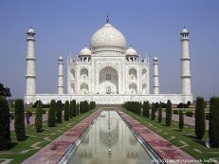
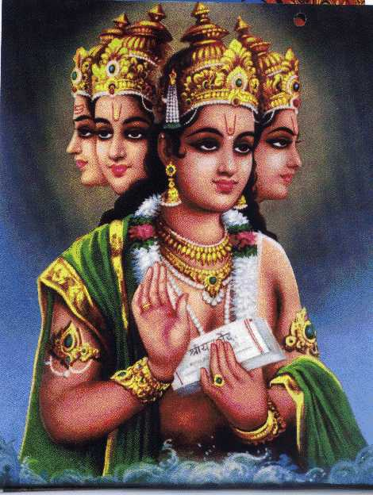
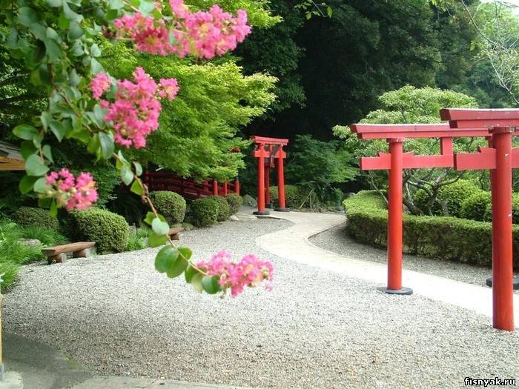
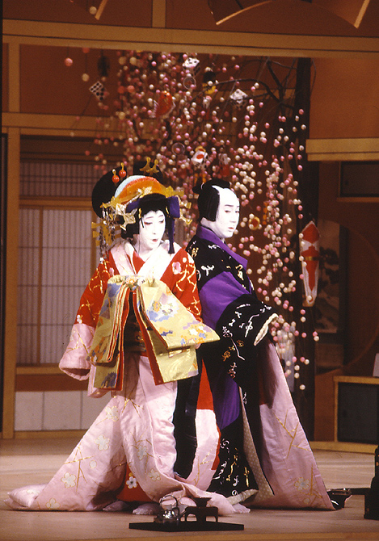
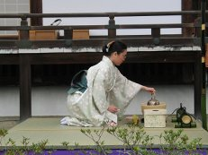
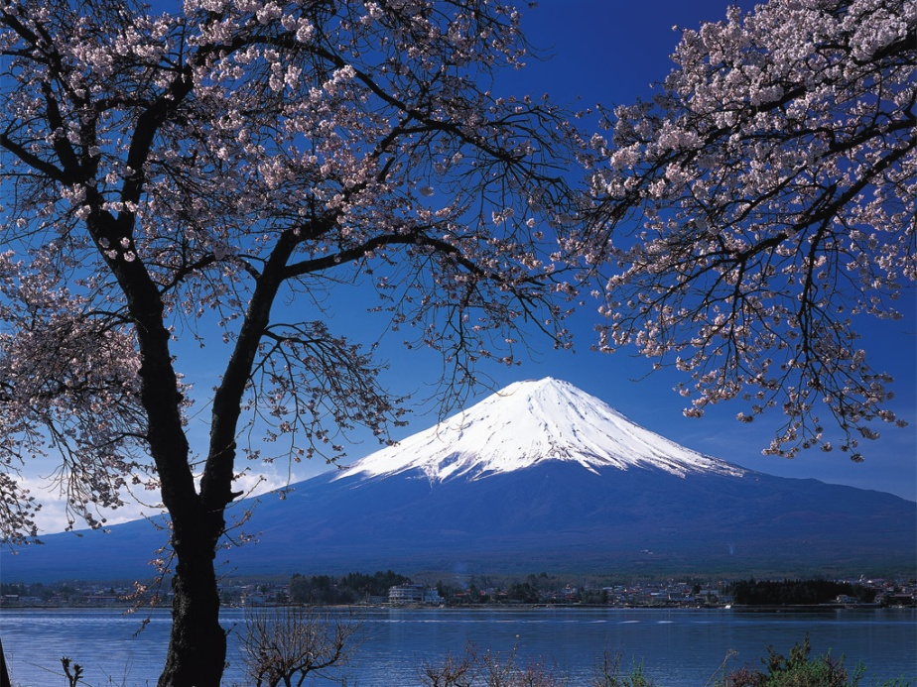
Задание: -Записать в тетрадь: номера иллюстраций, отражающие ваше представление о Японии, обосновать ваш выбор
2
3
1
5
6
4

Slide 4
Задание 2 Прочитай текст учебника и найди доказательства связи гармонии с природой .
Заполни таблицу
Относительно повседневной жизни | Относительно сил природы | Относительно архитектуры | Относительно изобразительного искусства | Относительно театра | Относительно…

Slide 5
Задание 3
1.Сформулируй и запиши в тетрадь свою точку зрения на связь гармонии и природы .

Slide 6
Домашнее задание: 1.Подготовить сообщение, написать эссе или сделать презентацию о традициях в японской культуре .

